Slide 1
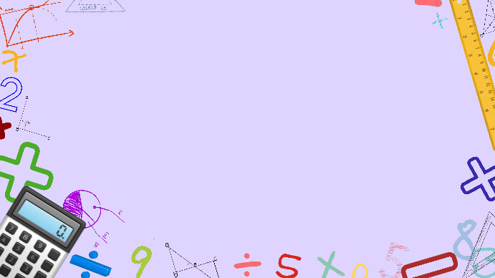

1
មាតិកា
វិទ្យាល័យព្រះយុគន្ធរ
សាលារៀនជំនាន់ថ្មី (NGS)
ជំពូក ៣ ដេរីវេ
មេរៀនទី ២ អនុវត្តន៍ដេរីវេ
បង្រៀនដោយ នួន បូណង
សមីការបន្ទាត់ប៉ះក្រាបអនុគមន៍

Slide 2

មាតិកា
1
សមីការបន្ទាត់ប៉ះក្រាបអនុគមន៍
អថេរភាពនៃអនុគមន៍
2
ចំណុចរបត់នៃក្រាបអនុគមន៍
3

Slide 3
1
សមីការបន្ទាត់ប៉ះក្រាបអនុគមន៍
មាតិកា
2
អថេរភាពនៃអនុគមន៍
3
ចំណុចរបត់នៃក្រាបអនុគមន៍

Slide 4
អថេរភាពនៃអនុគមន៍
2
1
សមីការបន្ទាត់ប៉ះក្រាបអនុគមន៍
មាតិកា
3
ចំណុចរបត់នៃក្រាបអនុគមន៍

Slide 5

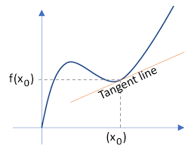
1
សមីការបន្ទាត់ប៉ះក្រាបអនុគមន៍
បន្ទាត់​ប៉ះ (T) នឹងក្រាប (C): y = f(x)
ត្រង់ចំណុចដែលមានអាប់ស៊ីស
មានសមីការកំណត់ដោយ៖
គណិតវិទ្យា ថ្នាក់ទី១២ បង្រៀនដោយ នួន បូណអ
ទំព័រ ១

Slide 6
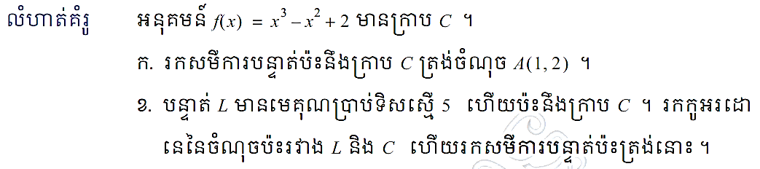
1
សមីការបន្ទាត់ប៉ះក្រាបអនុគមន៍
គណិតវិទ្យា ថ្នាក់ទី១២ បង្រៀនដោយ នួន បូណអ
ទំព័រ ២

Slide 7
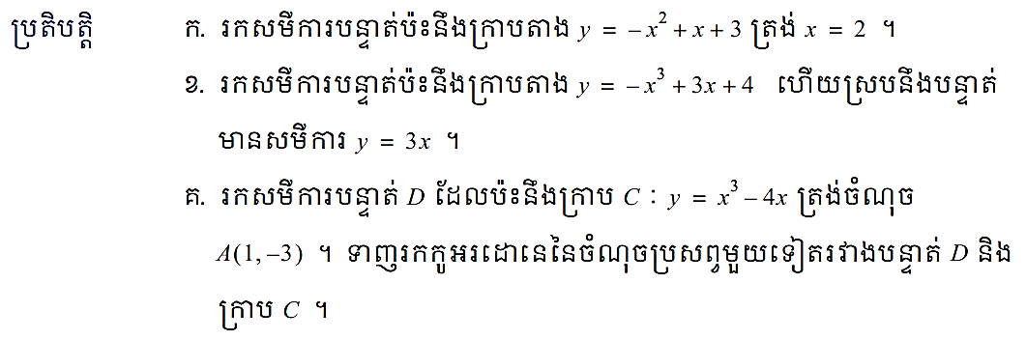
1
សមីការបន្ទាត់ប៉ះក្រាបអនុគមន៍
គណិតវិទ្យា ថ្នាក់ទី១២ បង្រៀនដោយ នួន បូណអ
ទំព័រ ៤

Slide 8

1
សមីការបន្ទាត់ប៉ះក្រាបអនុគមន៍
លំហាត់៖ គេមានអនុគមន៍ មានក្រាប (C)។ ​
ក.បង្ហាញថា
ខ.រកសមីការបន្ទាត់ប៉ះក្រាប (C) ត្រង់ចំណុចដែលមានអាប់ស៊ីសស្មើ 0 ។
គណិតវិទ្យា ថ្នាក់ទី១២ បង្រៀនដោយ នួន បូណអ
ទំព័រ ៣

Slide 9
1
សមីការបន្ទាត់ប៉ះក្រាបអនុគមន៍
កិច្ចការផ្ទះ៖ រកសមីការបន្ទាត់ (T) ប៉ះក្រាប
ហើយស្របទៅនឹងបន្ទាត់ ។ ​
គណិតវិទ្យា ថ្នាក់ទី១២ បង្រៀនដោយ នួន បូណអ
ទំព័រ ៥

Slide 10
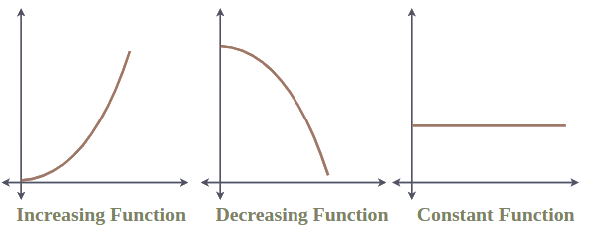
2
អថេរភាពនៃអនុគមន៍
គណិតវិទ្យា ថ្នាក់ទី១២ បង្រៀនដោយ នួន បូណអ
ទំព័រ ៦

Slide 11
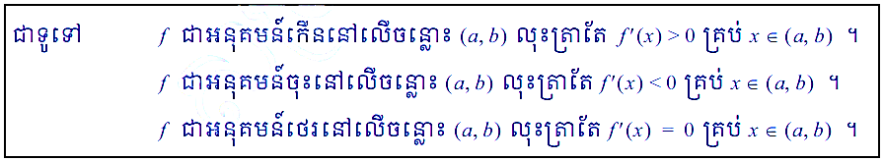

2
អថេរភាពនៃអនុគមន៍
គណិតវិទ្យា ថ្នាក់ទី១២ បង្រៀនដោយ នួន បូណអ
ទំព័រ ៧

Slide 12
2
អថេរភាពនៃអនុគមន៍
លំហាត់ប្រតិបត្តិ ចូរសិក្សាអថេរភាពនៃអនុគមន៍ខាងក្រោម៖
គណិតវិទ្យា ថ្នាក់ទី១២ បង្រៀនដោយ នួន បូណអ
ទំព័រ ៨

Slide 13
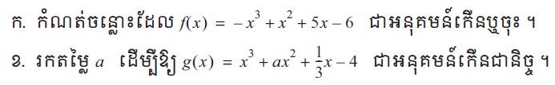
2
អថេរភាពនៃអនុគមន៍
​កិច្ចការផ្ទះ
គណិតវិទ្យា ថ្នាក់ទី១២ បង្រៀនដោយ នួន បូណអ
ទំព័រ ៨

Slide 14
2
អថេរភាពនៃអនុគមន៍
តម្លៃអតិបរមា និងអប្បបរមាធៀបនៃអនុគមន៍
តារាងអថេរភាពនៃ
ដោយ f’(x) ប្តូរសញ្ញាពី (+) ទៅ (-) ត្រង់ នោះ f មានតម្លៃអតិបរមាធៀប
គណិតវិទ្យា ថ្នាក់ទី១២ បង្រៀនដោយ នួន បូណអ
ទំព័រ ៩

Slide 15
2
អថេរភាពនៃអនុគមន៍
តម្លៃអតិបរមា និងអប្បបរមាធៀបនៃអនុគមន៍
តារាងអថេរភាពនៃ
ដោយ f’(x) ប្តូរសញ្ញាពី (-) ទៅ (+) ត្រង់ នោះ f មានតម្លៃះអប្បបរមាធៀប
គណិតវិទ្យា ថ្នាក់ទី១២ បង្រៀនដោយ នួន បូណអ
ទំព័រ ១០

Slide 16

2
អថេរភាពនៃអនុគមន៍
​លំហាត់គំរូ
គណិតវិទ្យា ថ្នាក់ទី១២ បង្រៀនដោយ នួន បូណអ
ទំព័រ ១១

Slide 17
2
អថេរភាពនៃអនុគមន៍
​ ប្រតិបត្តិ
១. សិក្សាអថេរភាពនៃអនុគមន៍ ។
រួចគណនាតម្លៃបរមាធៀបរបស់វា។
២. សិក្សាអថេរភាពនៃអនុគមន៍ ។
រួចគណនាតម្លៃបរមាធៀបរបស់វា។
គណិតវិទ្យា ថ្នាក់ទី១២ បង្រៀនដោយ នួន បូណអ
ទំព័រ ១២

Slide 18
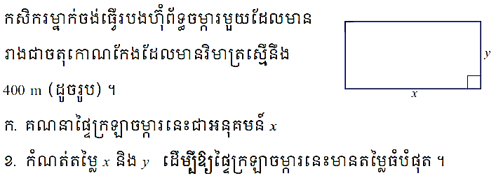
2
អថេរភាពនៃអនុគមន៍
​ ប្រតិបត្តិ
គណិតវិទ្យា ថ្នាក់ទី១២ បង្រៀនដោយ នួន បូណអ
ទំព័រ ១៣

Slide 19
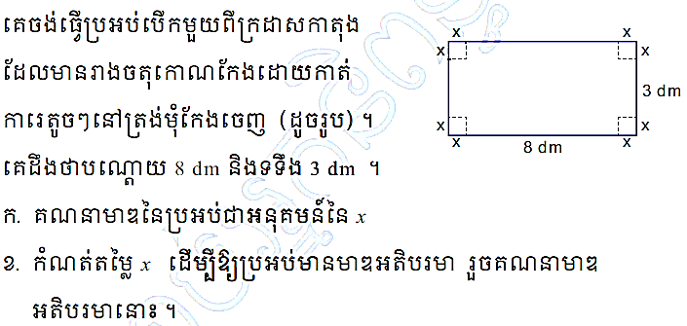
2
អថេរភាពនៃអនុគមន៍
​ ប្រតិបត្តិ
គណិតវិទ្យា ថ្នាក់ទី១២ បង្រៀនដោយ នួន បូណអ
ទំព័រ ១៤

